Slide 1


Variáveis, Tipos de Dados, Entrada e Saída de Dados em Python
Fundamentos da Programação

Slide 2
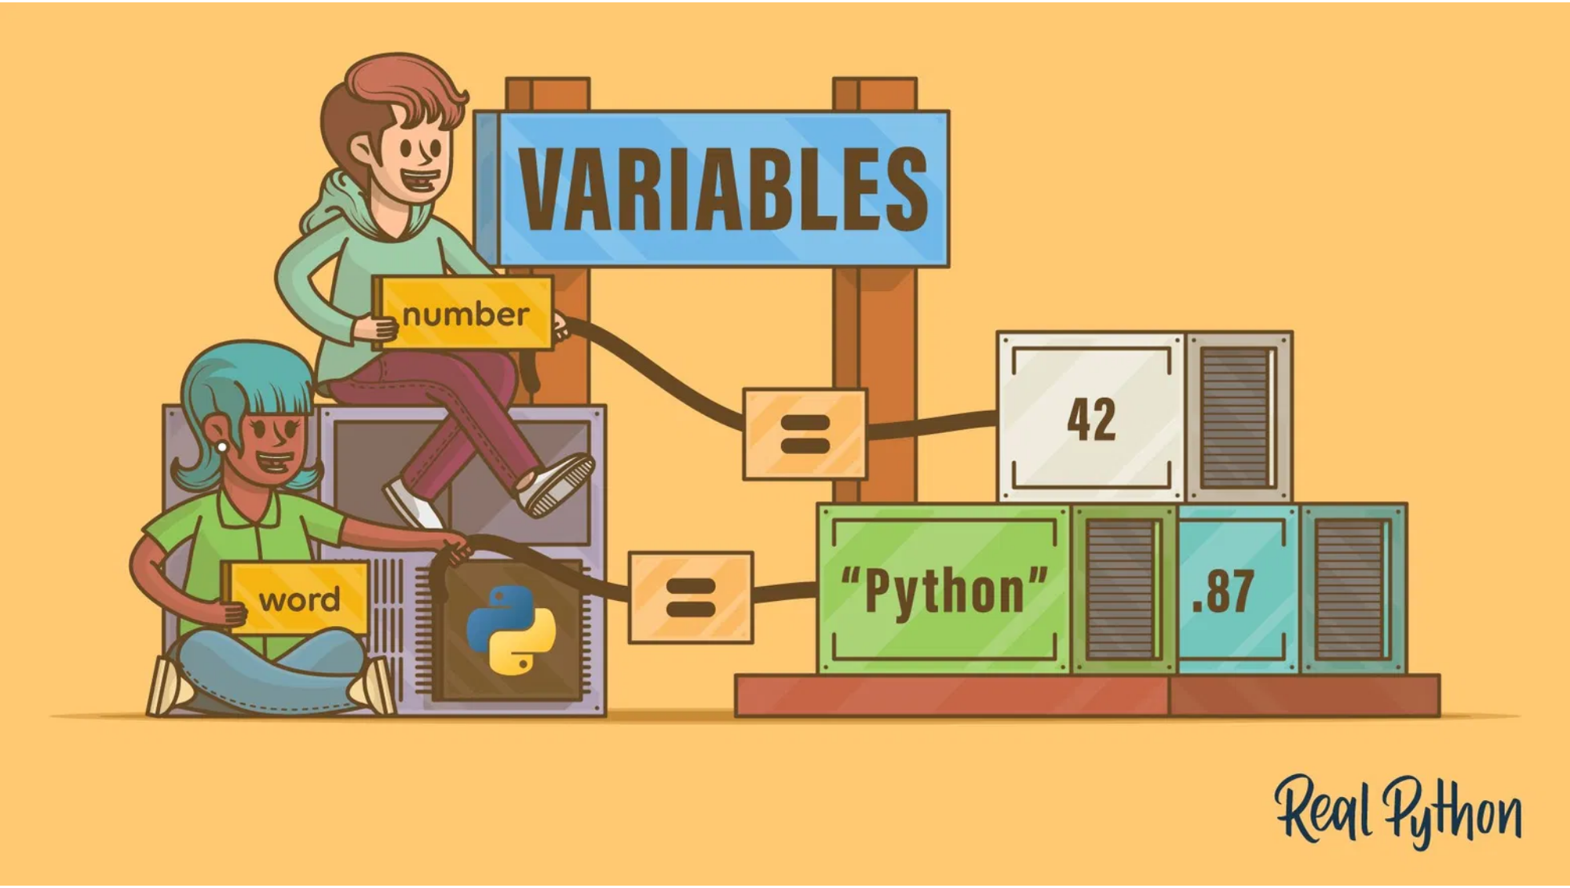
Variáveis
O que são variáveis?
Espaços na memória que armazenam valores que podem ser alterados durante a execução do programa.
Regras para nomes de variáveis
Devem começar com letra ou underscore (_)
Podem conter letras, números e underscore
Não podem ser palavras reservadas
São case-sensitive
Declaração e atribuição
Reatribuição de valores
nome = "Carlos"
Idade = 25
Altura = 1.75
is_estudante = True
Contador = 0
Contador = Contador + 1
Contador = "fim"
Tipagem dinâmica

Slide 3
Tipos de Dados Primitivos
int (inteiro)
float (ponto flutuante)
Números inteiros, positivos ou negativos, sem casas decimais
Números reais com casas decimais
idade = 25
altura = 1.75
str (string)
bool (booleano)
Sequências de caracteres (texto)
Valores lógicos: True ou False
nome = "Maria"
is_estudante = True

Slide 4
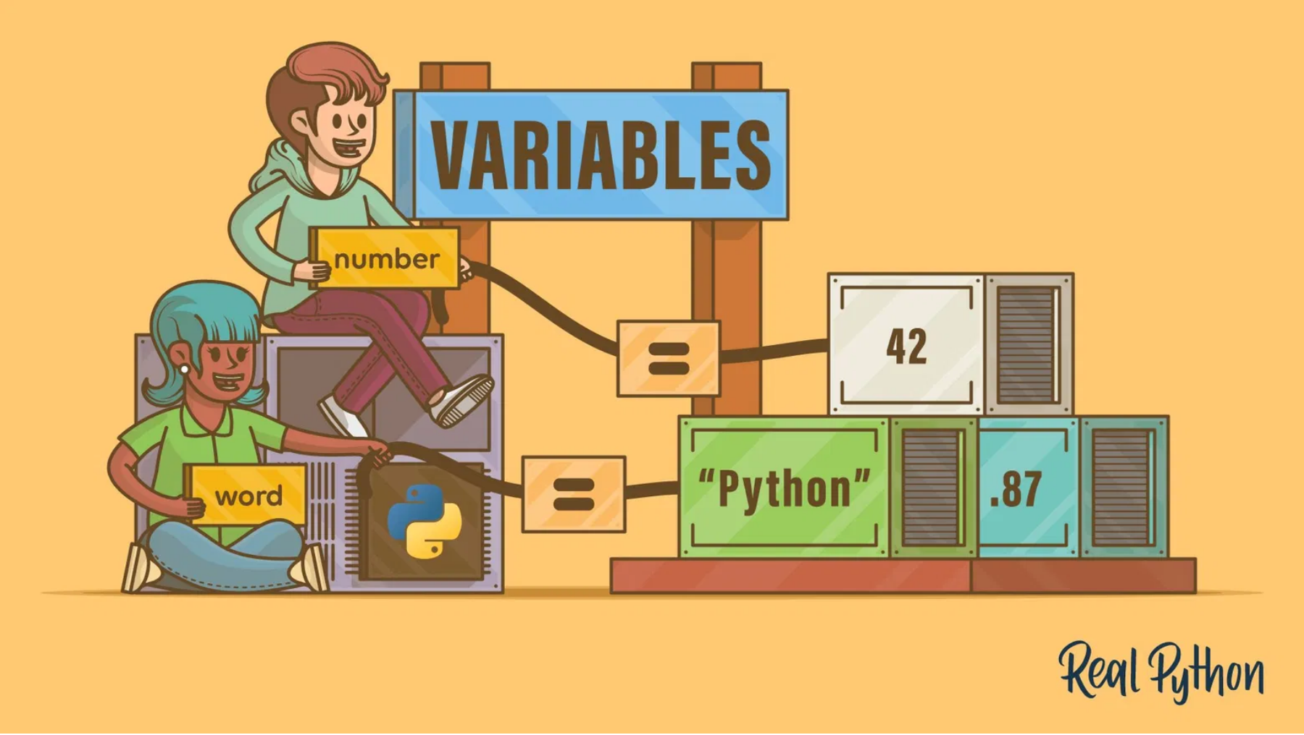
Constantes vs. Variáveis
Variáveis
Constantes
Podem mudar de valor durante a execução
Valor não deve ser alterado após definição
Nomenclatura: letras minúsculas com underscores
Nomenclatura: LETRAS MAIÚSCULAS com underscores
Ex:
contador = 0
Ex:
PI = 3.14159
# Variável (pode mudar)
contador = 0
contador = contador + 1
# Constante (por convenção)
PI = 3.14159
GRAVIDADE = 9.8

Slide 5
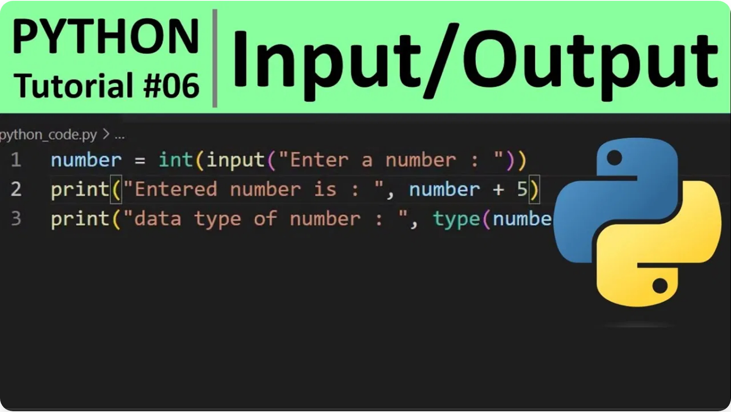
Saída de Dados: print()
Impressão Básica
Impressão de Variáveis
Exibe texto ou valores na tela
Exibe o conteúdo de variáveis
print("Olá, mundo!")
nome = "Ana"
Olá, mundo!
print(nome)
Ana
Concatenação de Strings
F-strings (Python 3.6+)
Formatação moderna recomendada
Une textos com o operador +
nome = "Carlos"
nome = "Maria"
print("Olá, " + nome + "!")
idade = 30
print(f"{nome} tem {idade}
Olá, Carlos!
anos.")
Maria tem 30 anos.

Slide 6
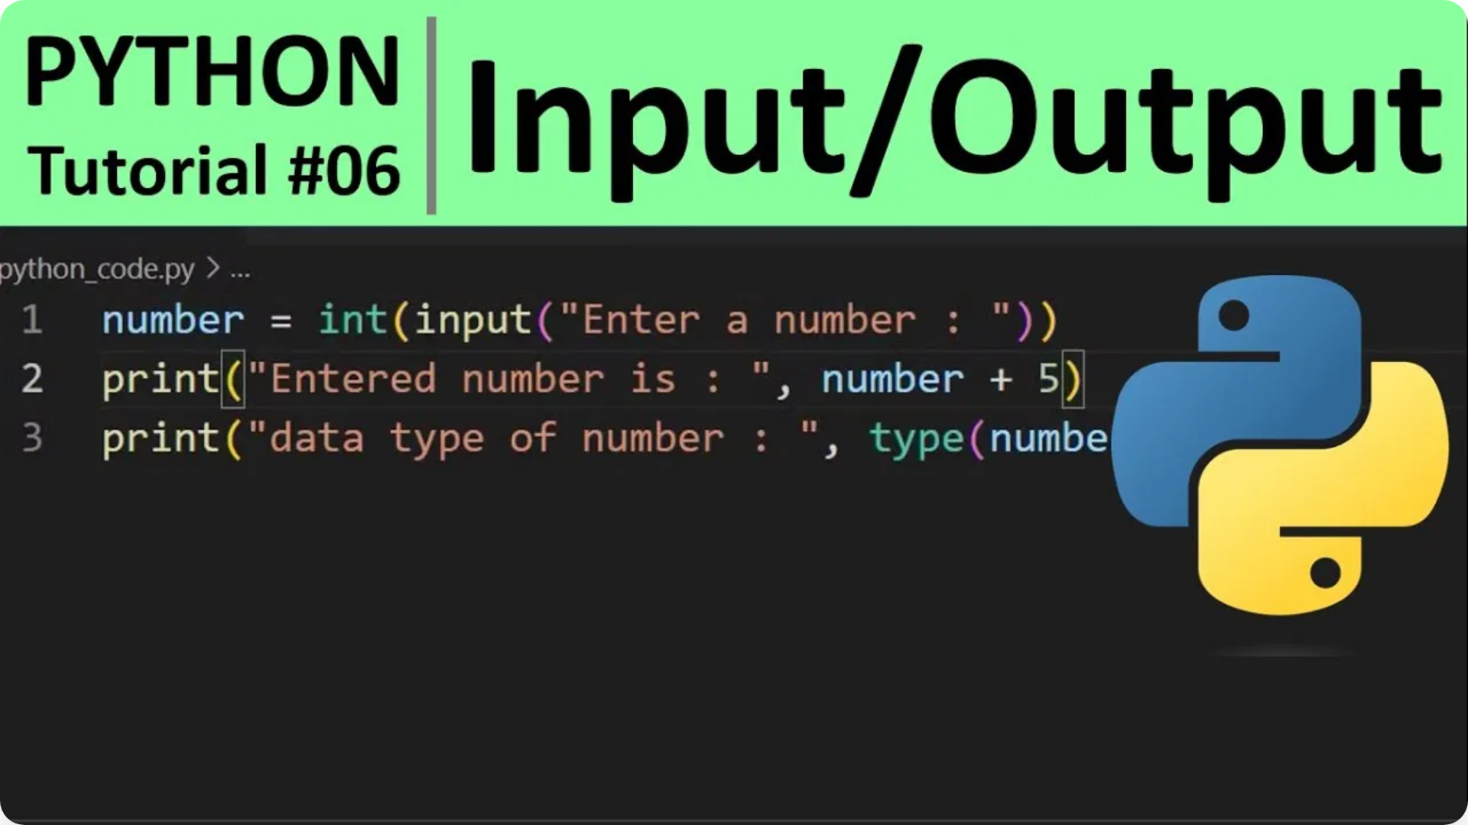
Entrada de Dados: input()
O que é a função input()?
A função input() permite que seu programa receba dados digitados pelo usuário durante a execução.
Sintaxe básica
nome = input("Digite seu nome: ")
print(f"Olá, {nome}!")
Importante!
A função
input()
sempre retorna uma
string
, mesmo
quando o usuário digita números.

Slide 7
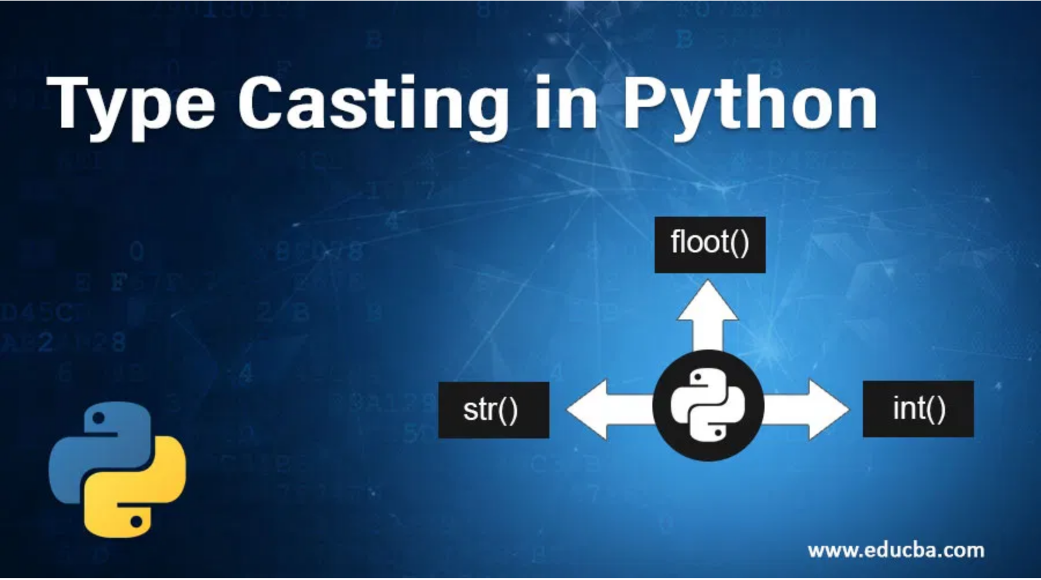
Casting de Dados
Casting é o processo de converter um tipo de dado em outro. Em Python, isso é especialmente importante ao trabalhar com entrada de dados, já que a função input() sempre retorna uma string.
int()
idade_str = "25"
idade = int(idade_str) # Converte para inteiro: 25
float()
preco_str = "19.99"
preco = float(preco_str) # Converte para float: 19.99
str()
numero = 42
texto = str(numero) # Converte para string: "42"
bool()
valor = bool(1) # True
vazio = bool("") # False

Slide 8

Google Colab → https://colab.google/

Slide 9

Exercícios → https://colab.google/
a) Ler uma temperatura em graus Celsius e apresentá-la convertida em graus Fahrenheit. A fórmula de conversão é , sendo F a temperatura em Fahrenheit e C a temperatura em Celsius.
b) Ler uma temperatura em graus Fahrenheit e apresentá-la convertida em graus Celsius. A fórmula de conversão é C = (F - 32) * (5/9) , sendo F a temperatura em Fahrenheit e C a temperatura em Celsius.
c) Calcular e apresentar o valor do volume de uma lata de óleo, utilizando a fórmula: Volume = π * Raio 2 * Altura
d) Efetuar o cálculo da quantidade de litros de combustível gasta em uma viagem, utilizando um automóvel que faz 12 Km por litro. Para obter o cálculo, o usuário deve fornecer o tempo gasto (TEMPO) e a velocidade média (VELOCIDADE) durante a viagem. Desta forma, será possível obter a distância percorrida com a fórmula DISTANCIA = TEMPO * VELOCIDADE. Possuindo o valor da distância, basta calcular a quantidade de litros de combustível utilizada na viagem com a fórmula LITROS_USADOS = DISTANCIA / 12. Ao final, o programa deve apresentar os valores da velocidade média (VELOCIDADE), tempo gasto na viagem (TEMPO), a distancia percorrida (DISTANCIA) e a quantidade de litros (LITROS_USADOS) utilizada na viagem.
e) Efetuar o cálculo e a apresentação do valor de uma prestação em atraso, utilizando a fórmula PRESTACAO = VALOR + (VALOR * TAXA/100) * TEMPO.
f) Ler dois valores (inteiros, reais ou caracteres) para as variáveis A e B, e efetuar a troca dos valores de forma que a variável A passe a possuir o valor da variável B e a variável B passe a possuir o valor da variável A. Apresentar os valores trocados.

Slide 10
Exercícios → https://colab.google/
g) Ler quatro números inteiros e apresentar o resultado da adição e multiplicação, baseando-se na utilização do conceito da propriedade distributiva. Ou seja, se forem lidas as variáveis A, B, C, e D, devem ser somadas e multiplicadas A com B, A com C e A com D. Depois B com C, B com D e por fim C com D. Perceba que será necessário efetuar seis operações de adição e seis operações de multiplicação e apresentar doze resultados de saída.
h) Elaborar um programa que calcule e apresente o volume de uma caixa retangular, por meio da fórmula VOLUME = COMPRIMENTO * LARGURA * ALTURA.
i) Ler dois inteiros (variáveis A e B) e imprimir o resultado do quadrado da diferença do primeiro valor pelo segundo.
j) Elaborar um programa que efetue a apresentação do valor da conversão em real de um valor lido em dólar. O programa deve solicitar o valor da cotação do dólar e também a quantidade de dólares disponível com o usuário, para que seja apresentado o valor em moeda brasileira.
k) Elaborar um programa que efetue a apresentação do valor da conversão em dólar de um valor lido em real. O programa deve solicitar o valor da cotação do dólar e também a quantidade de reais disponível
com o usuário, para que seja apresentado o valor em moeda americana.
l) Elaborar um programa que efetue a leitura de três valores (A, B e C) e apresente como resultado final à soma dos quadrados dos três valores lidos.
m) Elaborar um programa que efetue a leitura de três valores (A,B e C) e apresente como resultado final o quadrado da soma dos três valores lidos.

